Slide 1
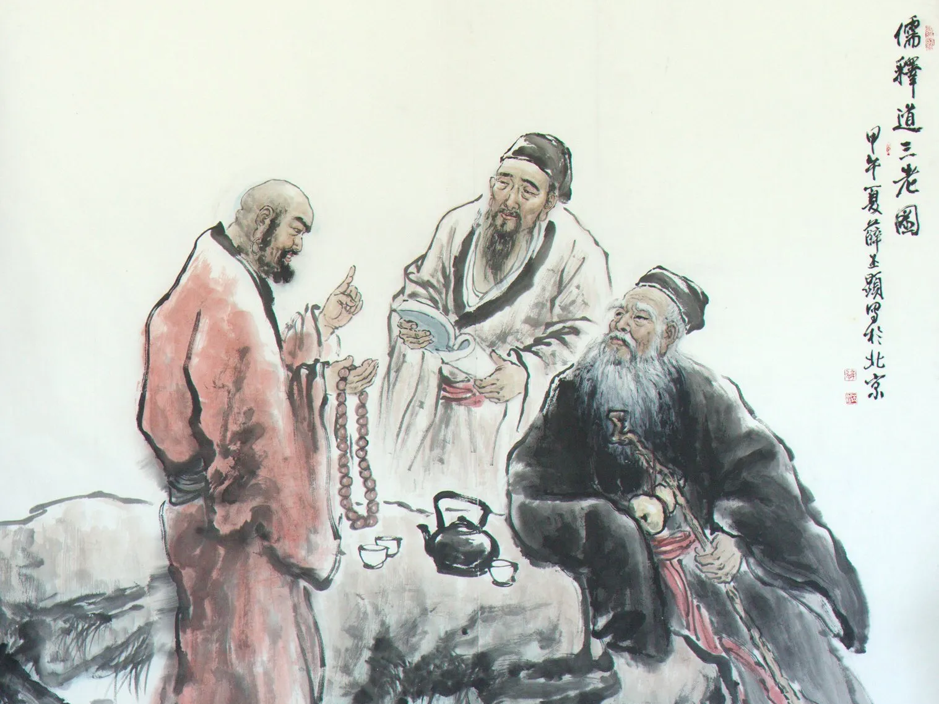
儒释道在中国文化中的演绎

Slide 2
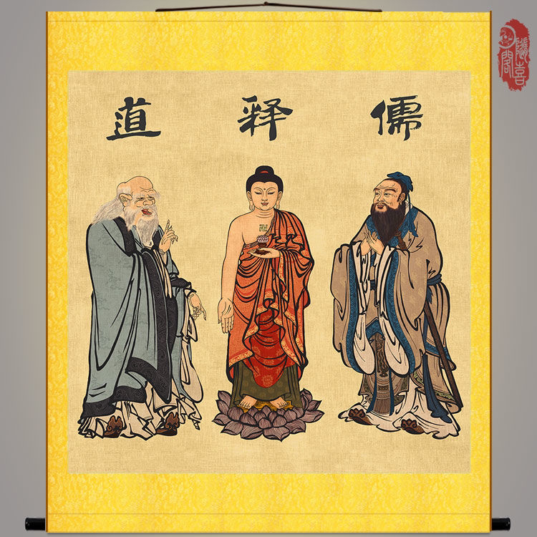
中国文化源远流长、博大精深
中国文化不仅有本土学派、还有外来文化传入
大约从东晋开始到隋唐时期，中国文化确立了以儒家文化为主体，儒释道三家各自独标旗帜、同时互融互补的三足鼎立格局
这种情况一直持续到19世纪末20世纪初，历时1600年左右

Slide 3

儒家、道家文化的发展
儒家、道家作为我国本土文化，要了解他们我们首先要了解他们诞生发展的大背景——百家争鸣；
东周以后，学术逐步走向民间，春秋后期已经出现了颇有社会影响的儒家、墨家等不同学派；到战国中期，出现了百家争鸣的局面，学派纷涌，为中国文化的发展奠定深厚的基础，而儒家学派和道家学派无疑是其最中突出的学家，它们的思想至今仍广为人接受学习。
到两汉时期，儒、道两家广泛吸收诸子百家思想，充分发展自身，并开始确立自身为中国文化代表学派地位。

Slide 4
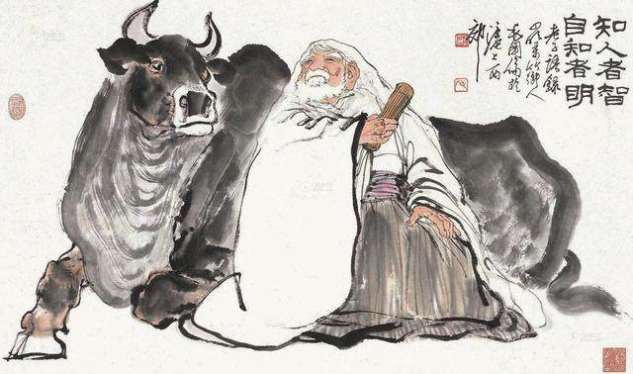
儒家、道家文化的发展
汉初统治者为医治秦末苛政和战乱造成的社会民生极度凋敞的状况，采用了简政约法、无为而治、与民休养的政策以恢复社会的生机。与此相应，在文化思想上则大力提倡道家黄老之学。
此时的道家黄老之学，处于社会文化思想的代表和指导地位，所以他必须处理好与其他各个不同文化思想学派的关系问题。社会对思想文化的需要是多样的、丰富的，而不是单一的。

Slide 5

儒家、道家文化的发展
然而诚如许多中国思想家所说的，这种多样性又需要“统之有宗，会之有元”。即需要有一个为主的指导者。
不过，这种“统”和“会”绝不是以一种样式去排斥或替代其他的样式。因为，如果把其他样式都排斥掉了，只剩下了自己一种样式，那也就不存在什么“统”和“会”的问题了。
汉初道家黄老之学，正如司马谈所描述的，它广采了阴阳、儒、 墨、名、法各家之长，正是这种容纳、吸收和融合的精神，使得道家学说不仅成为当时社会的指导思想，同时也成为整个中国文化精神的集中代表者之一。

Slide 6
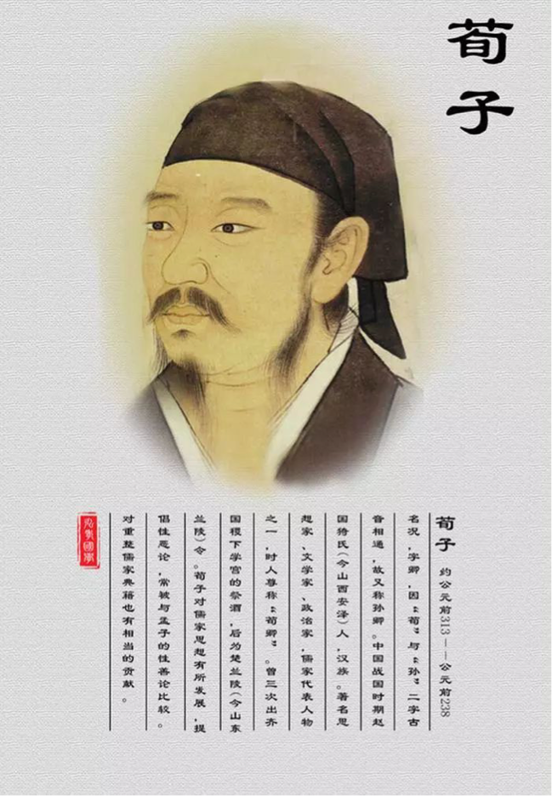
儒家、道家文化的发展
儒家之所以能成为中国文化的主要代表者，也有着与道家的相同经历。
汉初儒家受荀子学说影响很大，如“六经”之学中的易、诗、礼、乐等学，都有荀学的传承， 而荀子礼法兼用的思想也普遍为汉儒所接受。

Slide 7
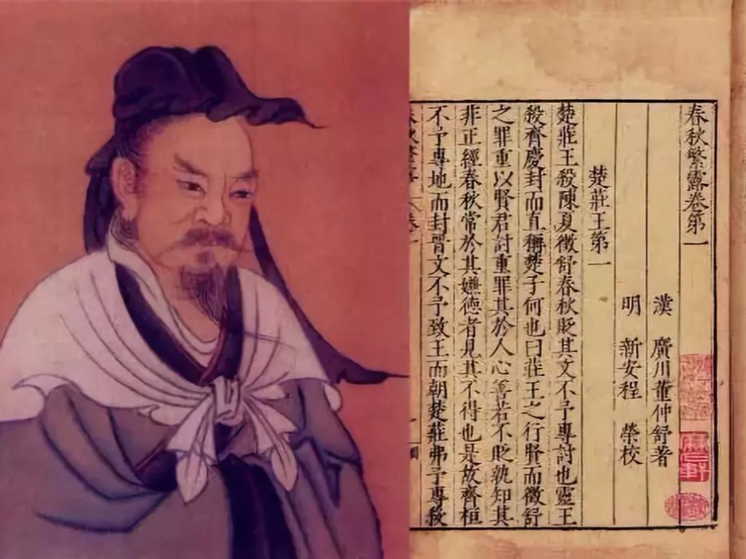
儒家、道家文化的发展
西汉大儒董仲舒建议武帝“诸不在六艺 (六经)之科，孔子之术者，皆绝其道，勿使并进”，为以后武帝“罢黜百家，独尊儒术”之所本。
然而，从董仲舒本身的思想来说，也早已不是单纯的原始儒学了。他不仅大力倡导礼法、德刑并用的理论，而且大量吸收墨家的“兼爱”、“尚同”理论，乃至墨家某些带有宗教色彩的思想。而更为突出的是，在他专攻的春秋公羊学中，充满了阴阳家的阴阳五行学说，使阴阳五行思想成为儒家学说中的一个有机组成部分。
班固在《汉书》中评述说:“董仲舒治公羊春秋，始推阴阳，为儒者宗”。就明确地指出了这一点。由此可见，经由董仲舒发展而建立起来 的汉代儒学，如同汉初的道家黄老之学一样，也是广采了阴阳、墨、名、法、道各家之长的。同样也正是这种容纳、吸收和融会的精神，使儒家学说不仅成为当时社会的指导思想，同时也成为整个中国文化精神的集中代表者之一。

Slide 8
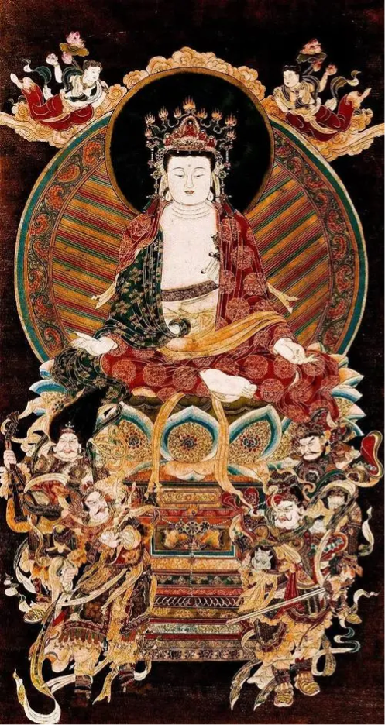
佛家文化的发展
与道教儒家不同，佛教是两汉时期由印度传入中国的外来文化。
当时各国之间相互征伐，雅利安人等外来的部族和土著民族矛盾重重，阶级矛盾十分尖锐。近代出土的阿育王石刻文等中，也处处显示出大乘信仰与理念。如强调慈悲与平等，提倡不食肉主义，戒杀放生，慈善环保，强调慈航普度的菩萨行思想，强调不分贵贱，种族，国家的众生平等，乃至人人均可成佛等。阿育王本人，其归依佛教后的半生，信仰与行动都显示出一个坚定大乘菩萨道行者的风范。佛在古印度传播佛教教义，其很重要的一个思想是众生平等，慈悲普度的理念，以反对婆罗门教的野蛮种姓隔离的等级制度。而众生平等慈航普度的教义却集中体现在大乘教义及菩萨行思想里。不过，可能限于当时社会环境等原因，千年的婆罗门教传统环境的影响下，显得过于高尚及精深的大乘佛法当时不如小乘佛法易被接受与推行是显然的。
在佛教兴起前，婆罗门教是印度的主要宗教，婆罗门教思潮占有统治的地位。婆罗门教主张吠陀天启、祭祀万能和婆罗门至上三大纲领。据佛经说这些思潮有“六师”和“九十六种外见”，其中主要的有顺世论、耆那教和生活派（又称邪命外道）等等。
在后三个时期中还出现了很多在理论和修持上不同的派别。
从公元3世纪下半叶开始，佛教就开始不断向古印度境外传播，逐渐发展成为世界性的宗教，而在印度本土则由于公元8~到9世纪以后印度教的兴盛，以及外族频繁的入侵，特别是伊斯兰教徒的武力征服，不少僧侣被杀戮，很多重要的寺庙和文物遭到破坏，因此印度佛教开始衰微，到13世纪初趋于消亡，直到19世纪后才稍有复兴。

Slide 9
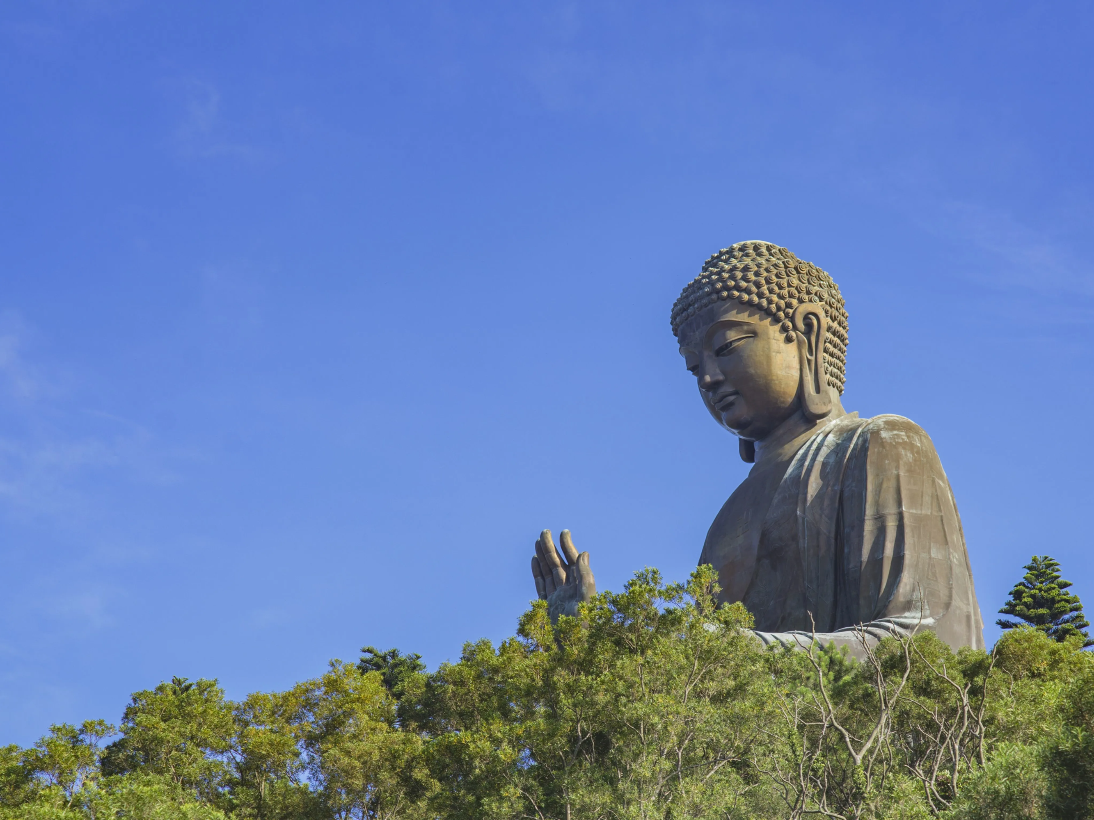
佛家文化的发展
当其传来之初，人们对它了解甚浅，把它看成与当时人们所熟悉的黄老之学、神仙方术相类似的学说。如袁宏在 《后汉纪》中介绍说:“佛者，汉言觉，将以觉悟群生也。其教以修善慈心为主，不杀生，专务清净。其精者号为沙门。沙门者，汉言息心，盖息意去欲，而归于无为也。......故所贵行善修道，以炼精神而不已;以至无为而得为佛也。”

Slide 10
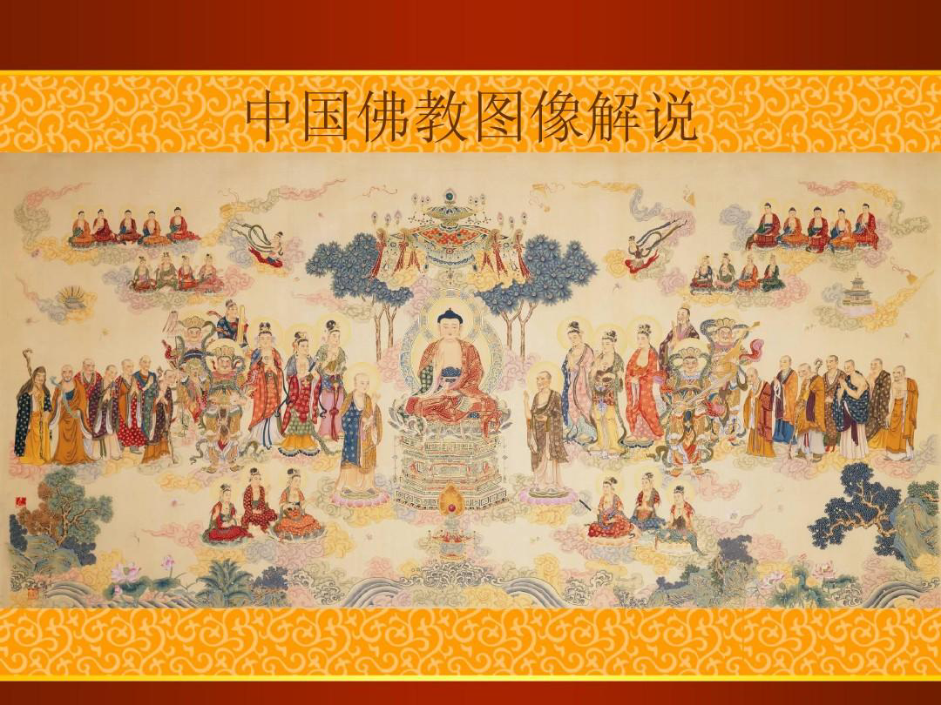
佛家文化的发展
汉末、 三国时期，佛经已渐有翻译。
至东晋时期，则开始了大规模佛经传译的工作。其间，姚秦时著名佛经翻译家鸠摩罗什及其弟子所翻译的佛经，以译文传意达旨，译笔优美通畅，而广为传颂，影响至今尤存。它对于佛教在中国的传播和发展，发挥了重要的作用。
这时，东来传教的高僧日多，本土的出家僧众也激增，其间有不少 的饱学大德，因此，佛教在社会上的影响迅速扩大。

Slide 11
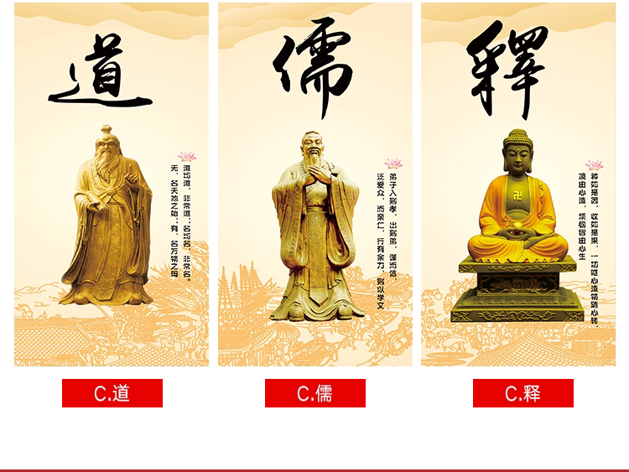
佛家文化的发展
东晋南北朝以来，随着佛教影响的扩大，随着本土人士对佛教教义的深入了解，佛教这一外来文化与本土文化之间的差异和矛盾就暴露出来了。接着，两者之间的冲突，也就不可避免地爆发了。 由于当时中国本土文化以儒、道为代表的格局已经形成，所以佛教与本土文化之间的矛盾冲突，也就表现为佛、道与佛、儒之间的矛盾冲突。

Slide 12
佛教与道教的冲突
佛、道冲突更多发生在争夺社会地位上。
从南北朝至五代，先后发生过四次较大规模的灭佛运动，佛教中人称之为“三武一宗法难”。
这四次灭佛运动都是有其深刻的社会政治、经济原因的。
但其中前两次的灭佛运动，即北魏太武帝太平真君七年和北周武帝建德二年那两次，则又是与道教的争夺统治者的崇信，确立其社会的正统地位直接有关。唐武宗会昌五年的那次灭佛运动，其中也有道教人士参与劝谏。只有五代后周世宗的废佛运动，未见有 道教的掺入。
在两教争正统的斗争中，双方都编造了不少荒诞的谎言来互相攻击， 抬高自己。
佛教教义
诸行无常
涅槃寂灭
冲突
长生久视
肉体成仙
道教教义

Slide 13
佛教和儒家的冲突
突出表现在外来文化与中国本土传统意识冲突
佛教
佛教
佛教
出世主义
出家制度
通过修炼
形灭神不灭
自己种下的因
自己承担其果
忠道
孝道
形灭神灭
子女承担后果
儒家
儒家
儒家

Slide 14
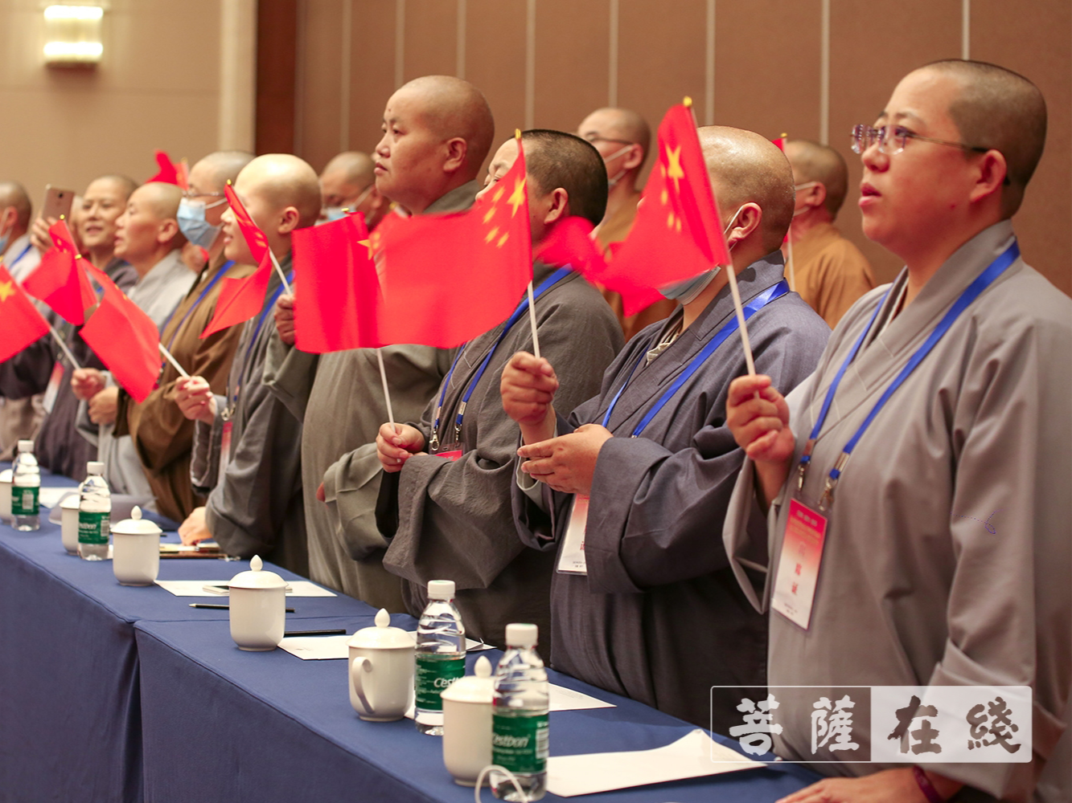
佛教与中国本土文化的融合
佛教传入之初，为使中国人理解这一外来宗教的思想，借用了大量的儒、道所用的传统名词、 概念来比附译释佛教的一些名词、概念。此即所谓“格义”的方法。如，以无释空， 以三畏(《论语·季氏》:“孔子曰:君子有三畏:畏天命，畏大人，畏圣人之言。”) 拟三归(归依佛、法、僧)，以五常(仁义礼智信)喻五戒(去杀、盗、淫、妄言、 饮酒)等。这种借用现象，在对外来文化的传译初期是不可避免的。然而，由于佛 教传入初期，人们对其了解不深，这种名词、概念的借用，也就给一般人带来了不少的误解。而这种误解，也就使儒、道的思想渗入了佛教之中。
不自觉的行为

Slide 15
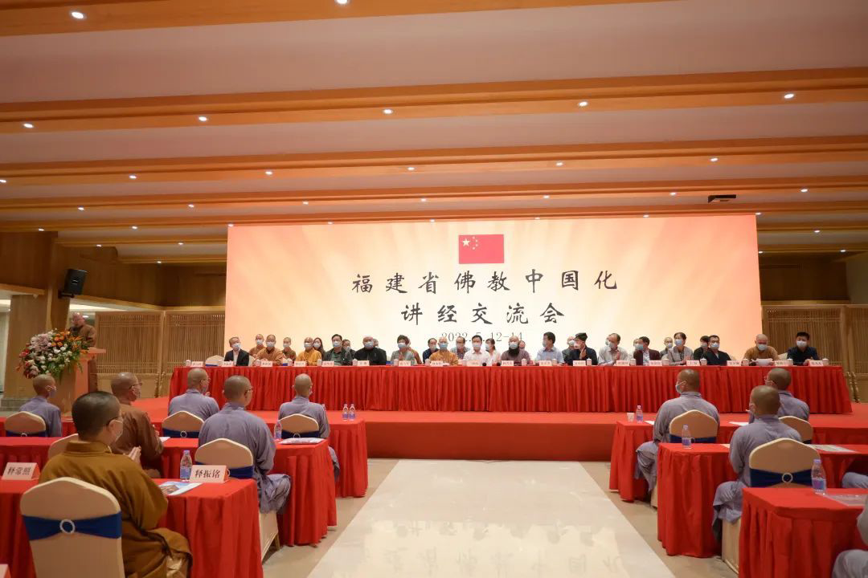
佛教与中国本土文化的融合
佛教学者总结了“格义”法的缺陷， 以及在翻译中过分讲求文辞，而忽略其思想意义等问题，主动积极地吸收和提倡玄 学“得意忘象(言)”的方法，以领会佛典所传达的根本宗旨和思想精神。东晋名僧僧肇，深通老庄和玄学，他的著作《肇论》，借老庄玄学的词语、风 格来论说般若性空中观思想。在使用中国传统名词和文辞来表达佛教理论方面，达 到了相当高妙的境地，深契忘言得意之旨。
自觉的、主动的融合
所以说，玄学对于佛教的影响是很深的， 它在连接佛教与中国传统文化方面起了重要的桥梁作用。当然，反过来佛教对于玄学的影响也是十分巨大的。两晋之际，玄学家以佛教义理为清谈之言助，已在在皆 是，所以玄佛融合成为东晋玄学发展的一个重要趋势。

Slide 16

中国特色的佛教
在中国儒、道、玄思想的影响下，原印度佛教的许多特性发生了重大的变化。
诸如，印度佛教杂多而烦琐的名相分析，逐渐为简约和忘言得意的传统思维方式所取代;印度佛教强调苦行累修的解脱方法，则转变为以智解顿悟为主的解脱方法; 印度佛教的出世精神，更多地为世出世不二，乃至积极的入世精神所取代，等等。
而在理论上则更是广泛地吸收了儒家的心性、中庸，道家的自然无为，甚至阴阳五 行等各种思想学说。正是经过这些众多的变化，至隋唐时期，佛教完成了形式和理 论上的自我调整，取得了与中国传统文化的基本协调，形成了一批富有中国特色的佛教宗派。
与此同时，佛教的影响也不断地深入到了人们的日常衣食、语 言、思想、文学、艺术、建筑，乃至医学、天文等各个方面。至此，佛教文化已成 为整个中国文化中可以与儒、道鼎足而立的一个有机组成部分。
唐宋以来的的佛 教文化已成为一般知识分子知识结构中不可或缺的一个部分。可以毫不夸张地说，要想真正了解和把握东晋南北朝以后，尤其是隋唐以后的中国历史、文化，离开了佛教是根本不可能的。

